Slide 1
МДК 03.01. «Организация деятельности аптеки и её структурных подразделений» Отчет о прохождении производственной практики
ФЕДЕРАЛЬНОЕ БЮДЖЕТНОЕ ОБРАЗОВАТЕЛЬНОЕ УЧРЕЖДЕНИЕ
ВЫСШЕГО ОБРАЗОВАНИЯ «КРАСНОЯРСКИЙ ГОСУДАРСТВЕННЫЙ МЕДИЦИНСКИЙ УНИВЕРСИТЕТ ИМЕНИ ПРОФЕССОРА В.Ф. ВОЙНО-ЯСЕНЕЦКОГО»
МИНИСТЕРСТВА ЗДРАВООХРАНЕНИЯ российской ФЕДЕРАЦИИ
ФАРМАЦЕВТИЧЕСКИЙ КОЛЛЕДЖ
Работу выполнили: студентки 2 курса,
201-2 группы
отделения «Фармация»
Жвакина А.А., Покузеева Е.А.
Преподаватель: Казакова Е.Н.
Красноярск 2020

Slide 2
Цель практической подготовки: оказание медицинской помощи в условиях борьбы с распространением новой коронавирусной инфекцией COVID-19 в колл-центрах, регистратурах медицинских организаций
Практическая подготовка проходила на базе НИИ Медицинских проблем Севера, ул. Партизана Железняка, 3г.
Заведующей является Бронникова Е.П.
После распределения , мы были направлены на фильтр, где нашей главной задачей было измерение и фиксирование температуры посетителей.

Slide 3
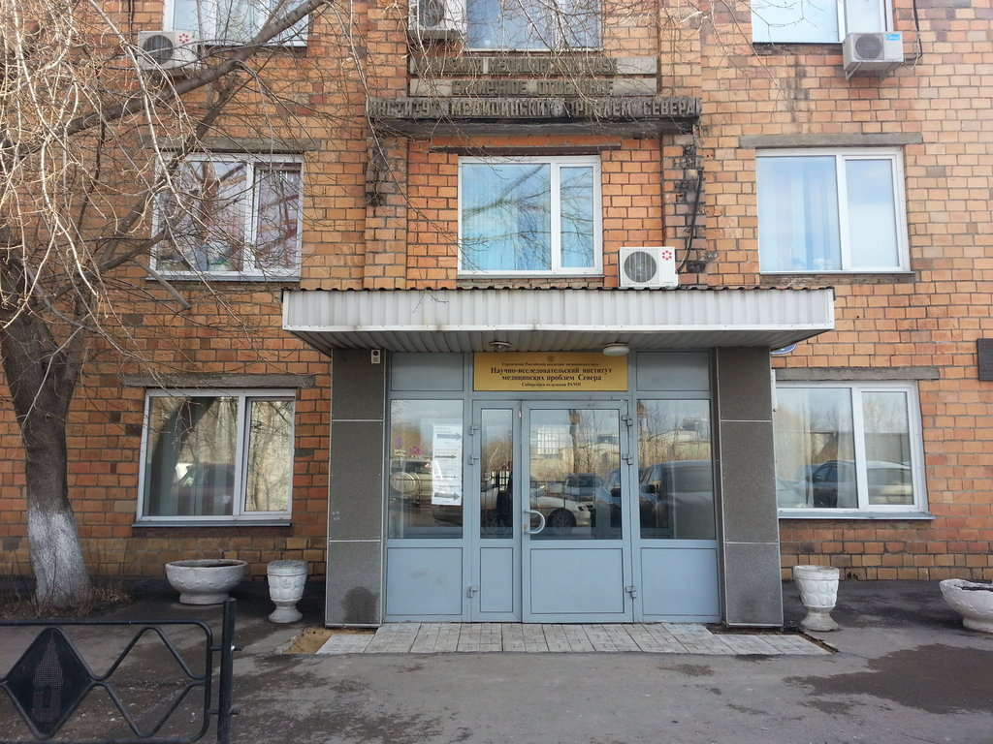
В данной медицинской организыции принимают пациентов от 0 лет. Врачи отделения производят общую терапевтическую диагностику пациентов, в условиях пандемии производится диагностика и лечение новой коронавирусной инфекцией COVID-19.

Slide 4
За время прохождения нами выполнены следующие виды работ:
Работа с электрическим термометром;
Работа на фильтре;
Измерение температуры у сотрудников и посетителей
Консультирование посетителей по поводу посещения определенных врачей (направление по корпусам);
Ведение журнала учета температур;
Информирование пациентов о режиме приема специалистов и работе отделения МО;
Проведение профилактических и разъяснительных мероприятий среди населения по вопросам, связанным с новой коронавирусной инфекцией COVID-19;

Slide 5
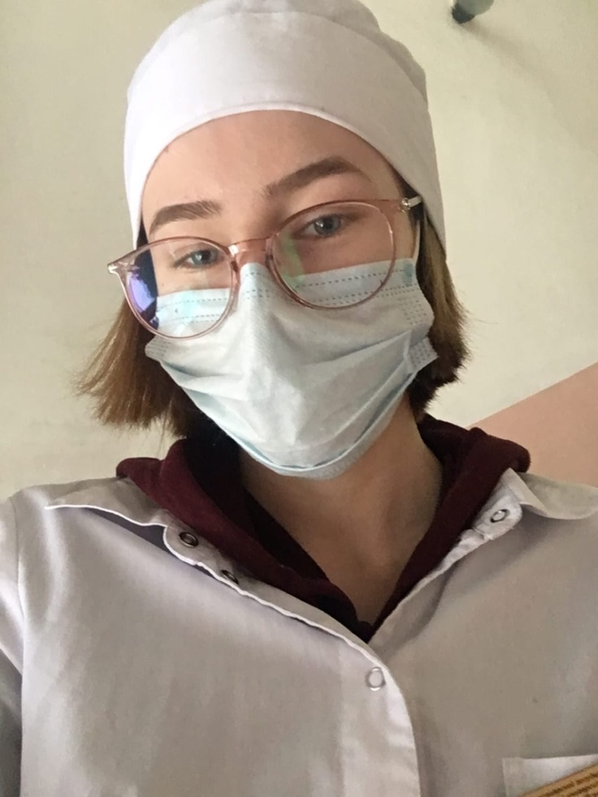
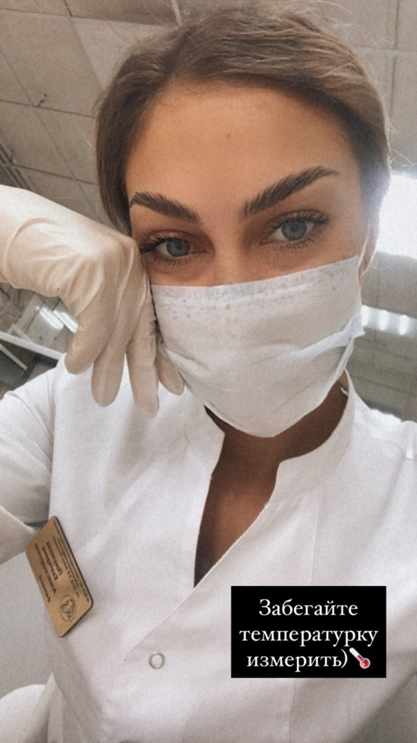
Оснащение и форма
Медицинский халат, шапочка, бейдж, сменная обувь;
Индивидуальные средства защиты: маска защитная, перчатки нестерильные, антисептик для рук, бахилы(при необходимости);

Slide 6
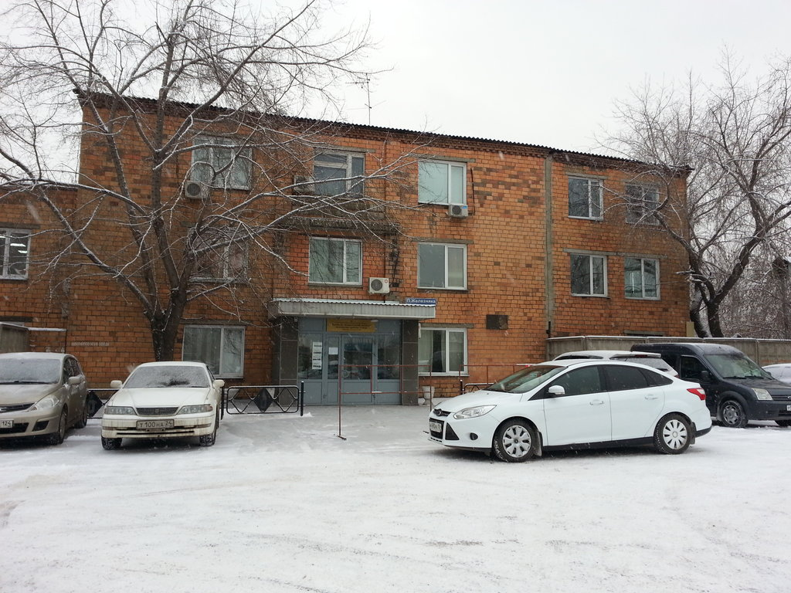
Основные задачи практиканта:
Измерение температуры у посетителей;
Измерение температуры у сотрудников;
Оказание консультативной помощи;
Контроль за соблюдением масочного режима;
Ведение журнала учета;

Slide 7
Отзыв о работе
Замечания и предложения по прохождению практики: сделать практику более продуктивной и полезной для студентов, которая поможет нам закрепить свои знания практическими действиями.
Трудности при прохождении производственной практики: для нас место прохождения практики было новым, мы не владели информацией по размещению корпусов. Узнав у руководства недостающую информацию, мы решили данную проблему. Работа в коллективе слаженная, обстановка спокойная, дружелюбная, новых сотрудников принимают с улыбкой.

Slide 8
Спасибо за внимание!

